Slide 1
Robotické súťaže autonómnych robotov.
RoboRAVE Slovensko - 2019 a 2020
22. november 2019
Žilinská univerzita v Žiline – hlavný campus na ul. Univerzitnej č. 1
7. máj 2020
Gymnázium Viliama Paulinyho Tótha, Malá hora 3, 036 01 Martin
Ing. Jozef Ristvej, st.
AMAVET klub 549
Malá hora 3, Martin

Slide 2
AMAVET klub 549, Martin
V priebehu školského roka sa členovia klubu 549 zapájajú do jednotlivých robotických súťaží
v koncom novembra začínali robotické súťaže v novom školskom roku Celoslovenkým finále súťaže RoboRAVE Slovensko súťažou Robo-SUMO
v decembri až januári prebiehajú regionálne súťaže Prvej lego ligy – FLL, ktorej finále je vo februári
v marci 2020 bude aj G-robot na martinskom Gymnáziu V. Paulinyho-Tótha
v apríli je finále RoboCup – Junior
v máji, 7.05. 2020 bude druhá časť RoboRAVE Slovensko 2020, Gymnázium Viliama Paulinyho Tótha, Malá hora 3, 036 01 Martin
a začiatkom júna končia súťaže v školskom roku súťažou RBA na Gymnáziu Alejová v Košiciach

Slide 3

Robotická súťaž „RoboCup Junior Slovensko“, patrí medzi najstaršie robotické súťaže organizované na Slovensku
súťaží sa vo viacerých (5) kategóriách
je určená pre žiakov ZŠ, SŠ a tiež aj VŠ

Slide 4
First LEGO league (FLL) na Slovensku
FLL je jedna z najväčších svetových súťaží v stavbe a programovaní robotov,
je to súťaž tímov: 3-10 mladých ľudí vo veku od 9 do 16 rokov,
súťaž pomáha rozvíjať kreativitu, prezentačné a technické zručnosti,
súťaž pozostáva zo štyroch rovnocenne hodnotených častí:
Robot Design
Robot Game
Prezentácia výskumného projektu
Tímová práca
téma súťaže pre tento školský rok je: „CITY SHAPERSM „ - Navrhujme a budujme lepšie miesta na život a prácu pre každého,
roboti musia byť postavené výlučne zo stavebníc LEGO, s použitím iba základných senzorov a naprogramované štandardným softvérom, aby súťaž mala jednotnú úroveň technických možností a výsledky tímov boli porovnateľné.

Slide 5
First LEGO league (FLL) na Slovensku v šk.roku 2019 - 2020
Termíny jednotlivých regionálnych turnajov 12. ročníka FLL na Slovensku v školskom roku 2019/20:
29. 11. 2019 Regionálne kolo Banská Bystrica
6. 12. 2019 Regionálne kolo Žilina
11. 12. 2019 Regionálne kolo Žiar nad Hronom
6. 1. 2020 Regionálne kolo Bratislava
9. 1 2020 Regionálne kolo Košice
10. 1. 2020 Regionálne kolo Petržalka (BA)
12. 12 2019 Regionálne kolo Poprad
Tímy sa museli registrovať do 13. 10. 2019 na webstránke: www.fll.sk

Slide 6
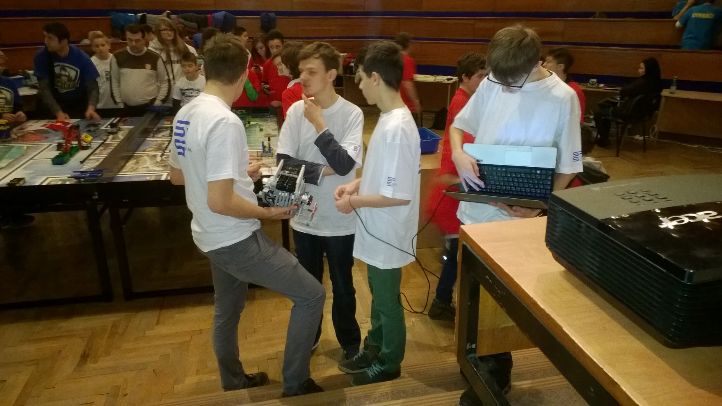
First LEGO League na Slovensku (tím členov nášho klubu na súťaži)

Slide 7

Súťaž autonómnych robotov RoboRAVE Slovensko je súčasťou

Slide 8
Motto súťaže RoboRAVE: „Today´s Play, Tomorrow´s Pay“
Motto súťaže hovorí o jej cieli, ktorým sú
„dnes hrou získané vedomosti a zručnosti bude možné v budúcnosti zúročiť aj finančne“,
v súťaži autonómnych robotov podľa pravidiel RoboRAVE sa vo svete v tomto roku (2019) súťaží už 18. rok
súťaž je prednostne určená pre žiakov základných a stredných škôl vo veku od 8 rokov (v čase prihlásenia)

Slide 9

V SR sa RoboRAVE zatiaľ súťaží v 5 kategóriách:
a-Mazing – skvelé začiatky
„JUSTING“ - súboj rytierov
„LINE FOLLOWING“ – doprava loptičiek do „veže“, ktorá má dve podkategórie, určené zvlášť pre žiakov ZŠ a SŠ, líšiace sa obtiažnosťou – hrúbkou čiary a počtom križovatiek na trase, ktorou musí robot prejsť,
„Robo-SUMO“ – sumo zápas robotov
„FIRE FIGHTING“ – hasenie ohňa, ktorá je najzložitejšou súťažou, kde úlohou autonómneho robota je samostatne nájsť a zhasnúť 4 horiace sviečky.

Slide 10
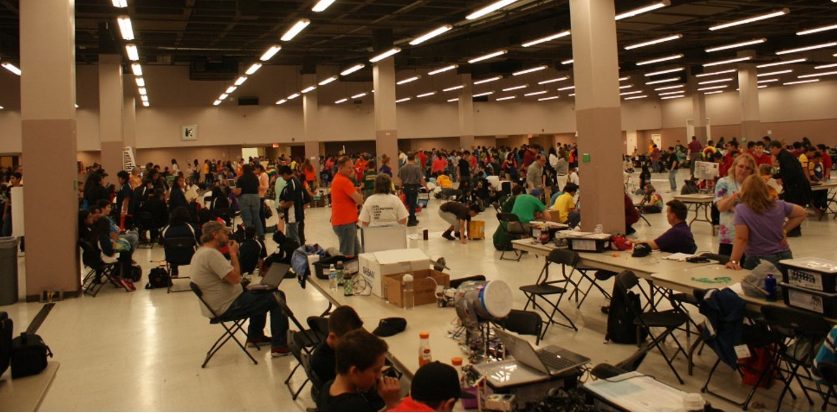
Jedna zo štyroch hál určených pre prípravu a súťaže v meste Albuquerque, štát Nové Mexiko -USA, pre cca. 1800 účastníkov

Slide 11
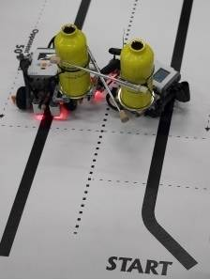
JUSTING – súboj rytierov:

Slide 12
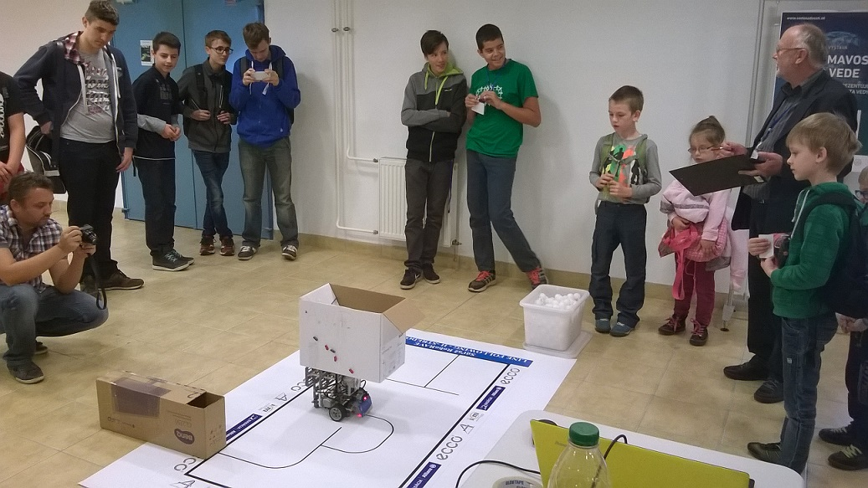
LINE FOLLOWING (Doprava loptičiek):

Slide 13
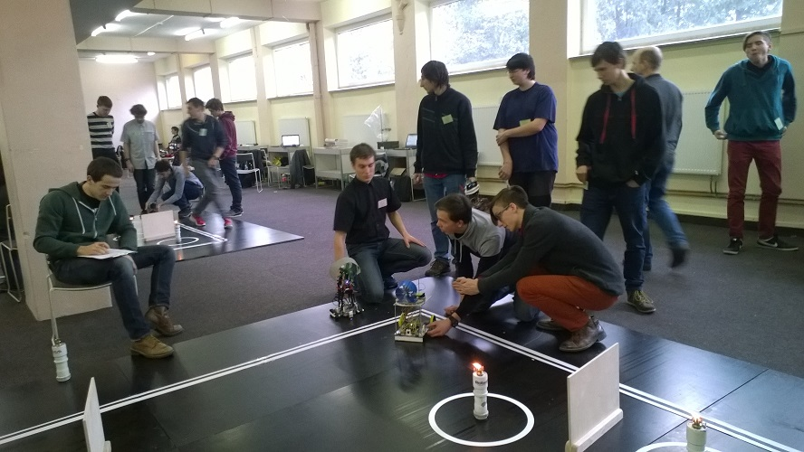
FIRE FIGHTING:

Slide 14
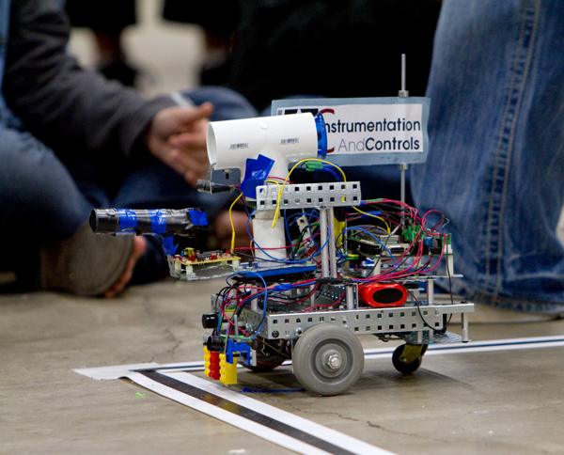

Slide 15
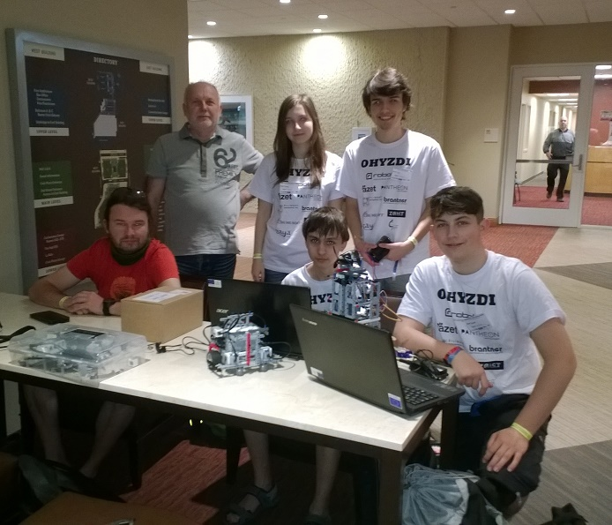
Slovenský tím sa po prvý krát v máji 2016 zúčastnil na súťaži RoboRAVE - International v Albuquerque, štát Nové Mexiko, USA, kde skončil v celkovom hodnotení ako 8. tím z 29 .

Slide 16
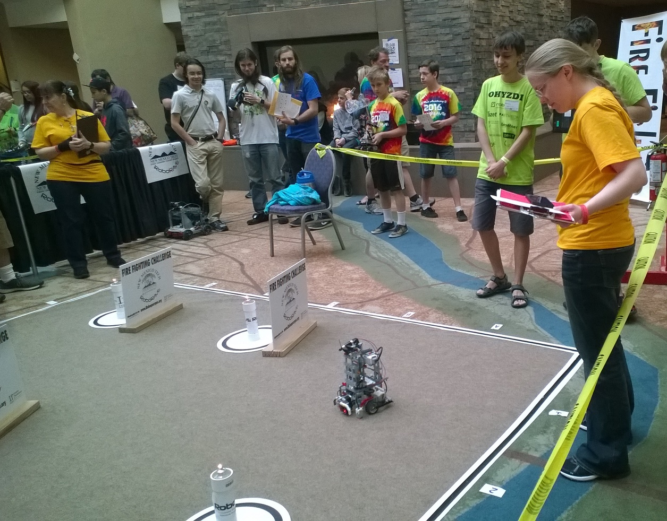

Slide 17
Celosvetové finále v roku 2020 bude 17. až 19. júla 2020 v Kaga, Japonsko

Slide 18
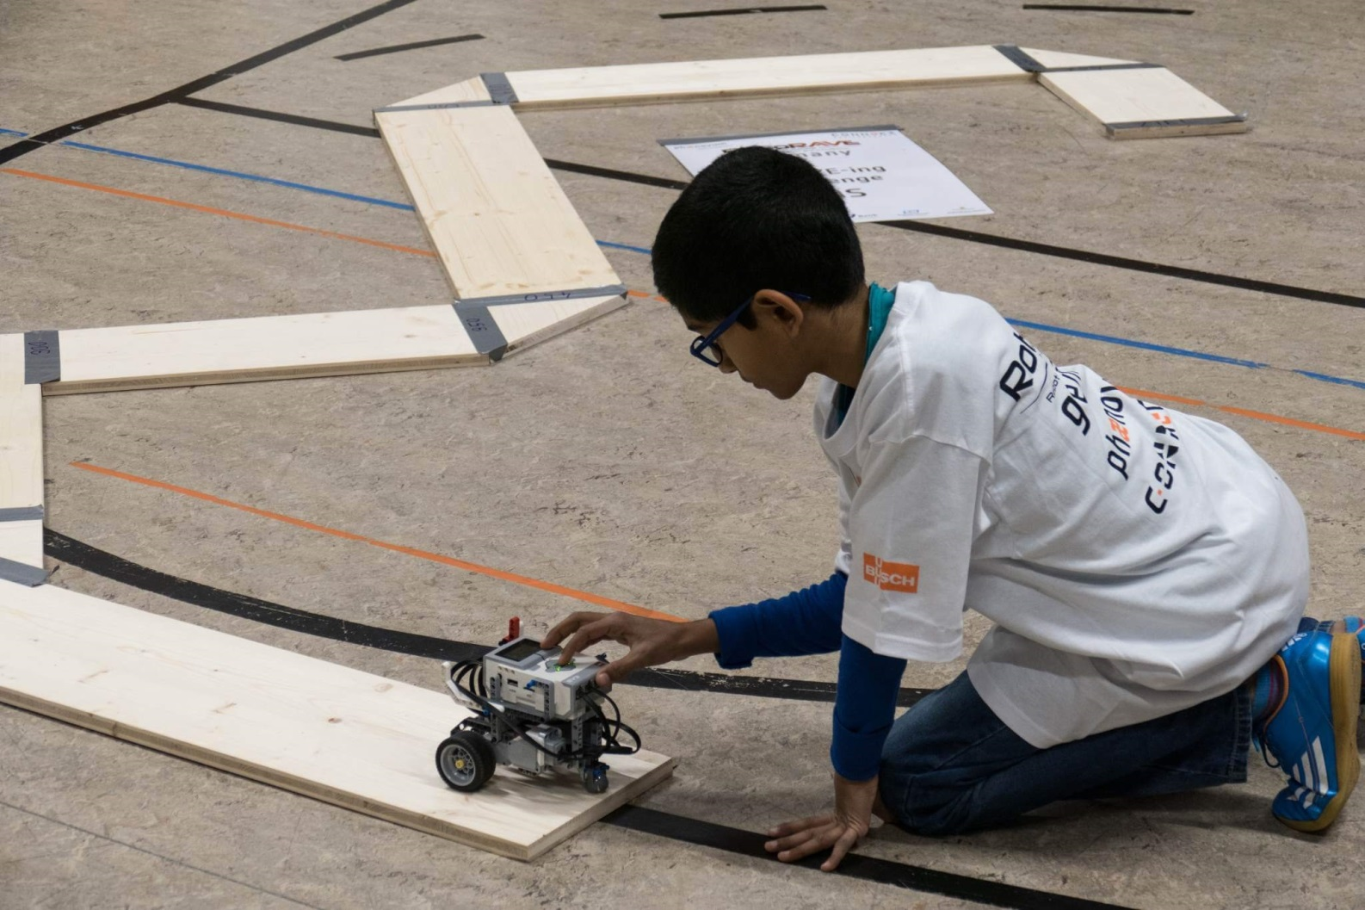
aMazing –kategória určená pre najmenších súťažiacich

Slide 19
49” ES/MS/HS
Toto sú rozmery (v palcoch) pre všetky kusy, ktoré sa používajú na zostrojenie trate Challenge v strednej škole.
Materiálom koľaje je drevotriesková doska s hrúbkou približne 1,9 cm (0,75 palca) a šírkou približne 23,5 cm (9,25 palca).
Divízie základnej školy NEPOUŽÍVAJÚ všetky diely.
Príklady uloženia sú na nasledujúcich stránkach
49” ES/MS/HS
39 ½ “ MS/HS
39 ½” HS
30” ES/MS/HS
17 ½”
ES/MS/HS
24” MS/HS

Slide 20
End
1.5
3.25
3.25
2
2.5
4
4
Start

Slide 21
1.5
End
3.25
2
2.5
4
4
Start

Slide 22
2015 Elementary School Design- 4 Sections
1.5
End
2.5
4
4
Start

Slide 24

7. mája 2020, v priestoroch Gymnázia Viliama Paulinyho Tótha, Malá hora 3, 036 01 Martin
organizuje Informačné centrum mladých, n.o. Martin
v spolupráci s AMAVET klubom 549 z Martina a Žilinskou Univerzitou v Žiline súťaž autonómnych robotov RoboRAVE Slovensko 2020 a dúfame že aj vďaka finančnej podpore

Slide 25
Ďakujem za pozornosť! Prajem príjemné zajtrajšie Valné zhromaždenie RMŽK

